Slide 1
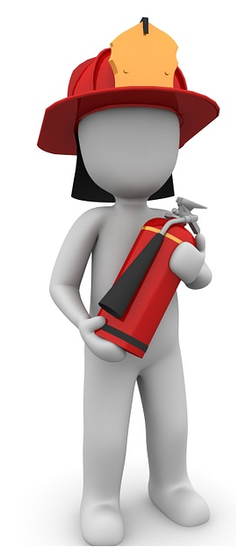
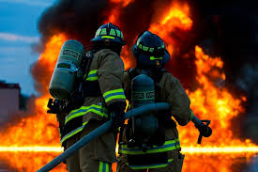
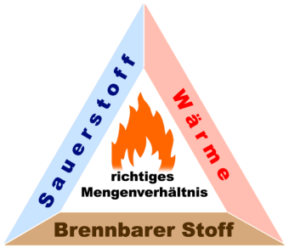
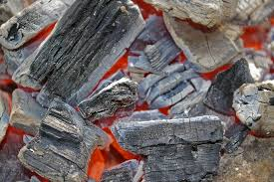
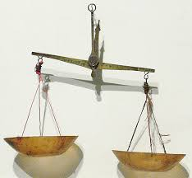
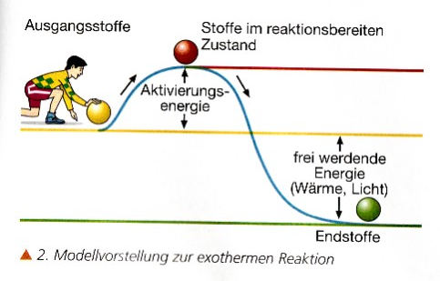
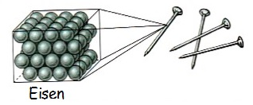
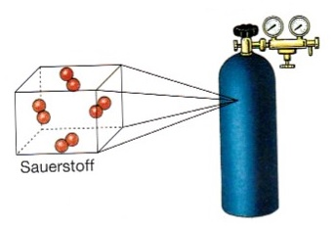
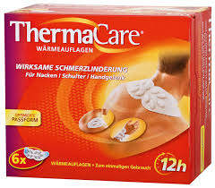
Chemie IHF 2
1. Welche Bedingungen benötigt eine Verbrennung?
8. Wie kann man Brände löschen?
2. Können Metalle brennen?
7. Wie ändert sich die Masse bei Verbrennungen?
Brände und Brandbekämpfung
3. Was passiert bei der Verbrennung von Eisen?
Eisen + Sauerstoff → Eisenoxid
Chemische Reaktion
6. Wie können wir uns den Aufbau von Eisenoxid auf der Teilchenebene erklären?
Oxidation
4. Welche Rolle spielt die Energie bei Verbrennungen?
5. Wie funktionieren ThermaCare- Wärmekissen?
aus.: Blickpunkt Chemie 1 Schroedel 2012
aus: Blickpunkt Chemie 1 Schroedel 2012

